Slide 1

Hoe wordt jouw organisatie echt vitaal?

Slide 2
Carin
Projectleider bij de Nederlandse Arbeidsinspectie
Vitaloog

Slide 3
Rijksbreed
is er een visie op vitaliteit geformuleerd die uitgaat van vier dimensies:
  Fysiek
  Mentaal
  Sociaal-emotioneel
  Zingeving
Vitaal zijn is het hebben van levenskracht en levensenergie, zich sterk en fit voelen, beschikken over veerkracht en onvermoeibaar kunnen doorgaan. Een juiste ‘fit’ tussen medewerker en werk leidt tot meer vitaliteit.
Het Rijk faciliteert, motiveert en stimuleert haar medewerkers en organisatieonderdelen om te investeren in de 4 dimensies van vitaliteit.

Slide 4

De vitaliteitsschijf van vijf
Aanpak vanuit een integraal vitaliteitsmodel de zogenaamde vitaliteitsschijf van vijf.
Hulpmiddel dat in één oogopslag laat zien hoe je vitaler kunt leven en aan welke knop je kan ‘draaien’ om dit te bewerkstelligen.
Tools om mensen te helpen met een duurzame gedragsverandering.
Het leidt tot een bewezen verbetering in de kwaliteit van het (werkende) leven.

Slide 5

Wellbeing: een balans van 6 pijlers
Een holistische kijk op het welzijn van onze mensen
Het vermogen om te voorzien in de behoefte van het lichaam aan beweging, voedsel, slaap, energie en activiteiten
Het vermogen om zin te vinden in leven en werk en te leven in overeenstemming met iemands waarde of overtuiging.
Het vermogen om door de ups en downs van het leven te navigeren, zijn emoties te begrijpen en ze te reguleren.
Het vermogen om persoonlijke rijkdom te beheren en beslissingen over geldzaken te nemen
Het vermogen om met andere mensen om te gaan en zinvolle relaties aan te gaan
Het vermogen om bij te dragen aan de gezondheid van de planeet en de gemeenschap waartoe wij behoren

Slide 6
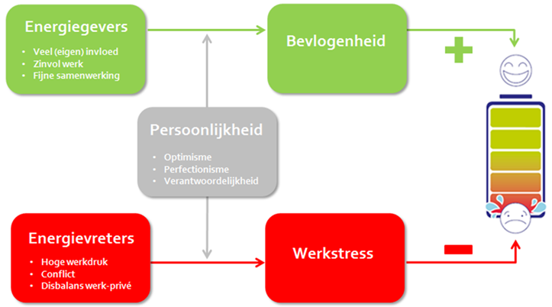
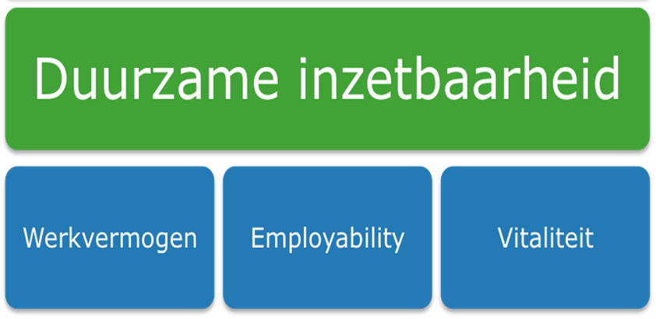
Waarom is vitaliteit belangrijk in organisaties?
Bevlogenheid is een positieve toestand van opperste tevredenheid, die wordt gekenmerkt door vitaliteit, toewijding en absorptie
Bevlogen werknemers voelen zich fit en sterk en werken enthousiast en geconcentreerd. Zij genereren meer succes en winst.

Slide 7
En hoe doe je dat dan

Slide 8
Vitaliteitsbeleid
Analiseer alle beschikbare gegevens zoals PMO, PAGO, MTO, ziekteverzuim, leeftijdsopbouw
Vraag dmv een enquête aan het personeel wat hun behoefte is
Maak op basis daarvan beleid op basis van de 6 pijlers en hou rekening met wensen van de mensen
Zoek een medestander cq sponsor in het MT van de organisatie
Betrek de OR bij het maken van het beleid (artikel 28 WOR en mogelijk artikel 27 WOR)
Maak er een apart programma van met dedicated professionals

Slide 9
Vitaliteitsbeleid
Zorg voor overzicht van alle maatregelen en maak er niet teveel
Zorg dat de maatregelen passen in het (strategisch) personeelsbeleid
Dat ze onderdeel worden van het HRM-instrumentarium (gesprekscyclus, FGR, PO, opleidingen, etc)
Hou rekening met de life-events
Maak gebruik van de ICT mogelijkheden

Slide 10
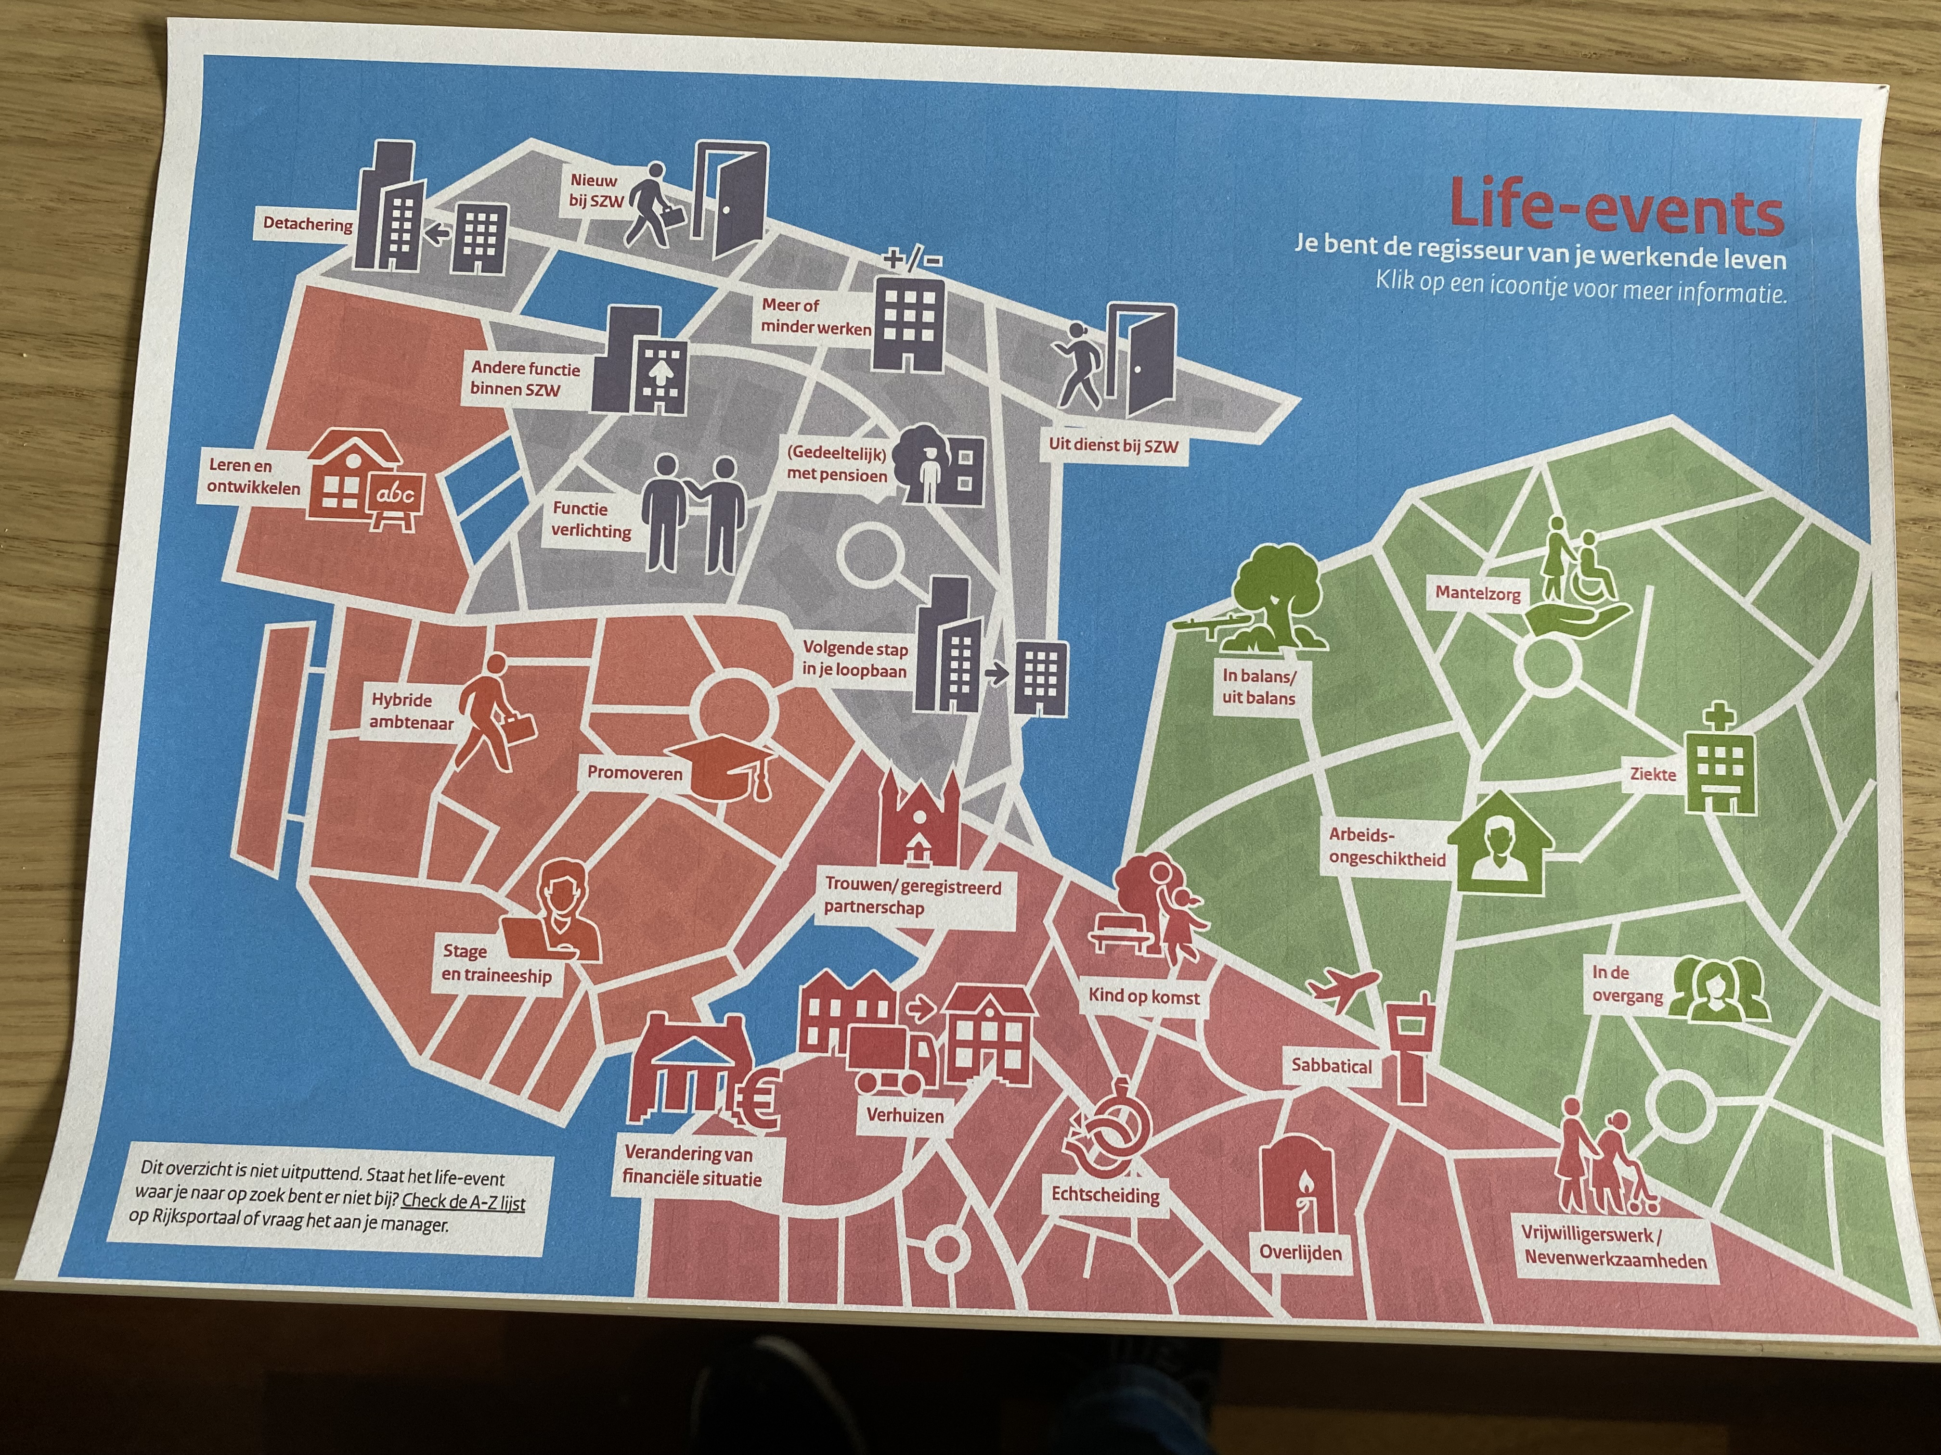

Slide 11
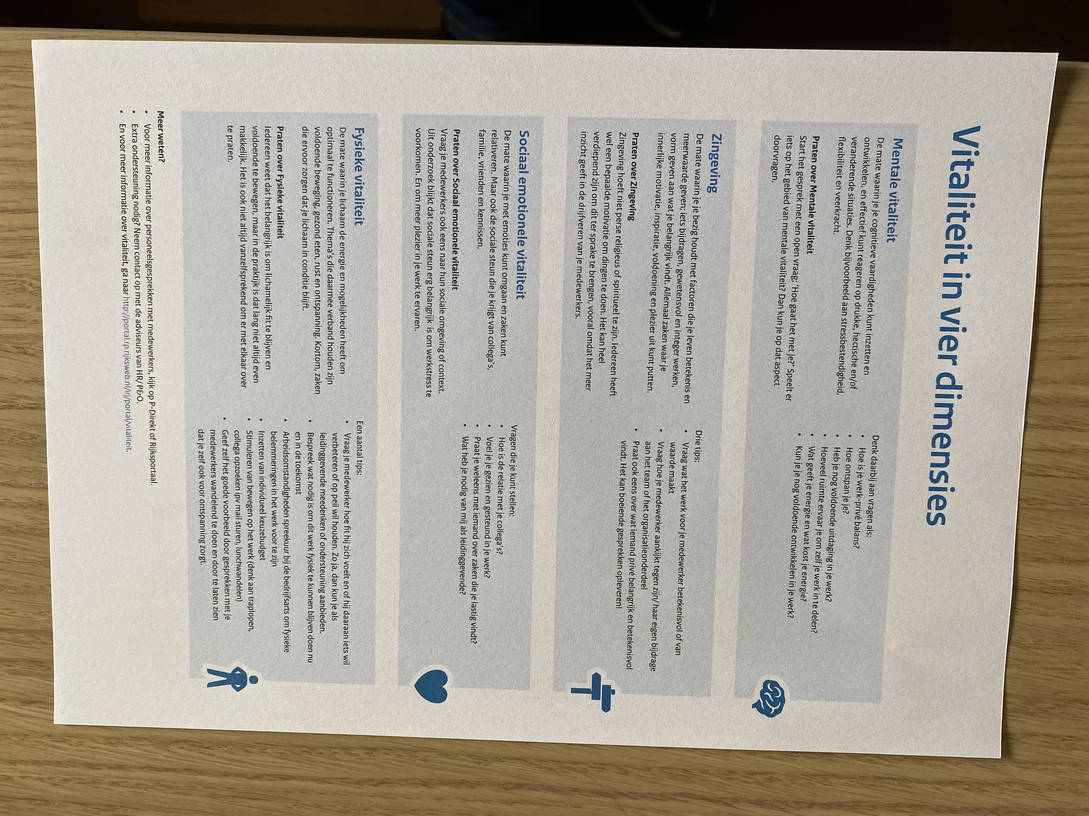

Slide 12


Slide 13
Meer informatie
Vitaliteit - Rijksportaal (overheid-i.nl)
SZW Vitaliteit - Rijksportaal (overheid-i.nl)

